Slide 1

Address Resolution Protocol và Network Address Translation
Nhóm 10 : TRẦN VĂN QUANG
CHU VĂN SƠN
NGUYỄN THẾ TÂN

Slide 2
Address Resolution Protocol
ĐẶT VẤN ĐỀ , KHÁI NIỆM
CẤU TRÚC , NGUYÊN LÝ HĐ
ARP CACHE
PROXY ARP
Company Name

Slide 3

I. Address Resolution Protocol (giao thức phân giải địa chỉ)
1-1. ĐẶT VẤN ĐỀ
Trong một hệ thống mạng máy tính, có 2 địa chỉ được gán cho máy tính là:
Địa chỉ logic: là địa chỉ của các giao thức mạng như IP, IPX, ... Loại địa chỉ này chỉ mang tính chất tương đói, có thể thay đổi theo sự cần thiết của người dùng. Các địa chỉ này thường được phân thành 2 phần riêng biệt là phần địa chỉ mạng và phần địa chỉ máy. Cách đánh địa chỉ như vậy nhắm giúp cho việc tìm ra các đường kết nối từ hệ thống mạng này sang hệ thống mạng khác dễ dàng hơn.
Địa chỉ vật lý: hay còn gọi là địa chỉ MAC - Medium Access Control address là địa chỉ 48 bit, dùng để định danh duy nhất do nhà cung cấp gán cho mỗi thiết bị. Đây là loại địa chỉ phẳng, không phân lớp, nên rất khó dùng để định tuyến.
Trên thực tế, các card mạng (NIC) chỉ có thể kết nối với nhau theo địa chỉ MAC, địa chỉ cố định và duy nhất của phần cứng.
=> Do vậy phải có một cơ chế để ánh xạ địa chỉ logic - lớp 3 sang địa chỉ vật lý - lớp 2 để các thiết bị có thể giao tiếp với nhau.
Từ đó, ta có giao thức phân giải địa chỉ ARP - Address Resolution Protocol giải quyết vấn đề trên.

Slide 4
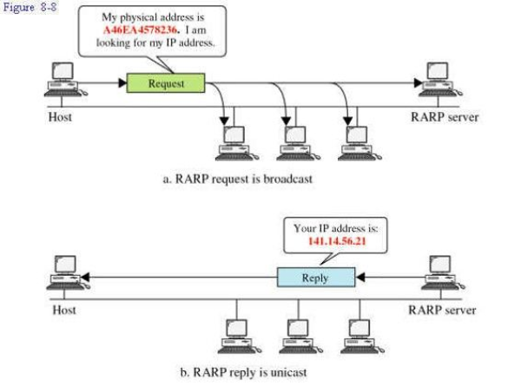
I. Address Resolution Protocol (giao thức phân giải địa chỉ)
1-2. KHÁI NIÊM
ARP là phương thức phân giải địa chỉ động giữa địa chỉ lớp network và địa chỉ lớp datalink. Quá trình thực hiện bằng cách: một thiết bị IP trong mạng gửi một gói tin local broadcast đến toàn mạng yêu cầu thiết bị khác gửi trả lại địa chỉ phần cứng ( địa chỉ lớp datalink ) hay còn gọi là Mac Address của mình.
– ARP là giao thức lớp 2 - Data link layer trong mô hình OSI và là giao thức lớp Link layer trong mô hình TCP/IP.
– Ban đầu ARP chỉ được sử dụng trong mạng Ethernet để phân giải địa chỉ IP và địa chỉ MAC. Nhưng ngày nay ARP đã được ứng dụng rộng rãi và dùng trong các công nghệ khác dựa trên lớp hai.
237.196.7.78
1A-2F-BB-76-09-AD
237.196.7.23
237.196.7.14
LAN
71-65-F7-2B-08-53
58-23-D7-FA-20-B0
0C-C4-11-6F-E3-98
237.196.7.88

Slide 5
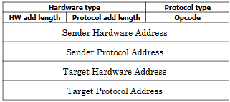
I. Address Resolution Protocol (giao thức phân giải địa chỉ)
1-3. CẤU TRÚC GÓI TIN
Có hai dạng bản tin trong ARP :
-
Một được gửi từ nguồn đến đích(Request)
-
Một được gửi từ đích tới nguồn(Reply).
Request :
Khởi tạo quá trình, gói tin được gửi từ thiết bị nguồn tới thiết bị đích
Reply :
Là quá trình đáp trả gói tin ARP request, được gửi từ máy đích đến
máy nguồn
Hardware type: Kiểu của mạng vật lý( Ethernet,Token ring…) + Protocol type: Xác định giao thức cấp cao hơn… + Hardware length: Độ dài của địa chỉ MAC + Protocol length: Độ dài của địa chỉ IP. + Operation: Xác định kiểu thông điệp ARP(ARP Request=1, ARP Reply=2, RARP Request=3, RARP Reply=4) + Sender hardware address: Địa chỉ MAC máy gửi + Sender IP: Địa chỉ IP máy gửi + Target hardware address: Địa chỉ MAC máy đích +Target IP: Địa chỉ IP máy đích.

Slide 6
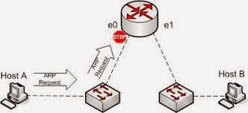
I. Address Resolution Protocol (giao thức phân giải địa chỉ)
2-1.NGUYÊN LÝ HOẠT ĐỘNG
Khi máy gửi(một thiết bị mạng) muốn biết địa chỉ MAC của một thiết bị mạng khác(máy nhận) mà nó đã biết địa chỉ IP của máy nhận, nó sẽ gửi quảng bá một ARP request.
Gói tin này bao gồm địa chỉ MAC của máy gửi và địa chỉ IP của máy nhận.
Mỗi máy nhận được request này sẽ so sánh địa chỉ IP trong ARP request với địa chỉ IP của mình.
Nếu trùng thì máy nhận sẽ gửi ngược lại cho máy gửi ARP request một ARP reply (trong đó có chữa địa chỉ MAC của mình).

Slide 7
I. Address Resolution Protocol (giao thức phân giải địa chỉ)
VÍ DỤ :
Hai máy tính trong một văn phòng (máy tính 1 và máy tính 2) được kết nối với nhau trong một mạng cục bộ bằng cáp Ethernet và thiết bị chuyển mạch mạng, không có Gateway hoặc bộ định tuyến đứng giữa. Máy tính 1 có một gói tin để gửi tới Máy tính 2.
Thông qua DNS, nó xác định rằng máy tính 2 có địa chỉ IP 192.168.0.55. Để gửi tin nhắn, nó cũng cần địa chỉ MAC của máy tính 2.
Đầu tiên, Máy tính 1 sử dụng một bảng ARP lưu trữ để tìm kiếm địa chỉ 192.168.0.55 cho bất kỳ ghi nhận nào hiện có của địa chỉ MAC của Máy tính 2 (00: eb: 24: b2: 05: ac).
Nếu địa chỉ MAC được tìm thấy, nó sẽ gửi một khung Ethernet (Frame Ethernet) với địa chỉ đích 00: eb: 24: b2: 05: ac, chứa gói tin IP. Nếu bảng ARP không có kết quả cho 192.168.0.55, Máy tính 1 phải gửi một ARP broadcast (đích FF: FF: FF: FF: FF: FF MAC address), được chấp nhận bởi tất cả các máy tính, yêu cầu địa chỉ 192.168.0.55 trả lời.
Máy tính 2 trả lời với địa chỉ MAC và địa chỉ IP của nó. Máy tính 2 có thể ghi một mục vào bảng ARP của nó cho Máy tính 1 để sử dụng trong tương lai. Máy tính 1 lưu trữ các thông tin phản hồi trong bảng ARP của nó và bây giờ có thể gửi gói tin.

Slide 8
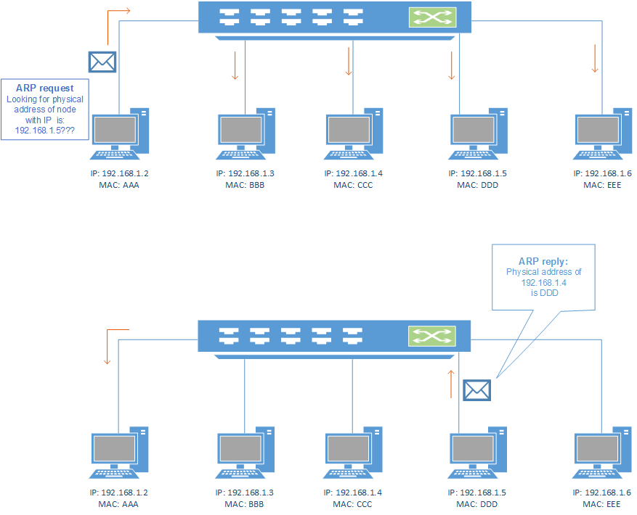
I. Address Resolution Protocol (giao thức phân giải địa chỉ)
2-2.HOẠT ĐỘNG CỦA ARP TRONG MẠNG LAN

Slide 9
I. Address Resolution Protocol (giao thức phân giải địa chỉ)
2-2.HOẠT ĐỘNG CỦA ARP TRONG MẠNG LAN
Bước 1: Máy gửi kiểm tra cache của mình. Nếu đã có thông tin về sự ánh xạ giữa địa chỉ IP và địa chỉ MAC thì chuyển sang Bước 7.
Bước 2: Máy gửi khởi tạo gói tin ARP request với địa chỉ SHA và SPA là địa chỉ của nó, và địa chỉ TPA là địa chỉ IP của máy cần biết MAC. (Trường THA để giá trị toàn 0 để biểu hiện là chưa tìm được địa chỉ MAC)
Bước 3: Gửi quảng bá gói tin ARP trên toàn mạng (Địa chỉ MAC đích của gói tin Ethernet II là địa chỉ MAC quảng bá ff:ff:ff:ff:ff:ff).
Bước 4: Các thiết bị trong mạng đều nhận được gói tin ARP request. Gói tin được xử lý bằng cách các thiết bị đều nhìn vào trường địa chỉ Target Protocol Address.
Các thiết bị không trùng địa chỉ TPA thì hủy gói tin.
Thiết bị với IP trùng với IP trong trường Target Protocol Address sẽ bắt đầu quá trình khởi tạo gói tin ARP Reply bằng cách lấy các trường Sender Hardware Address và Sender Protocol Address trong gói tin ARP nhận được đưa vào làm Target trong gói tin gửi đi

Slide 10
I. Address Resolution Protocol (giao thức phân giải địa chỉ)
2-2.HOẠT ĐỘNG CỦA ARP TRONG MẠNG LAN
Đồng thời thiết bị sẽ lấy địa chỉ MAC của mình để đưa vào trường Sender Hardware Address. Đồng thời cập nhất giá trị ánh xạ địa chỉ IP và MAC của máy gửi vào bảng ARP cache của mình để giảm thời gian xử lý cho các lần sau.
Bước 5: Thiết bị đích bắt đầu gửi gói tin Reply đã được khởi tạo đến thiết bị nguồn vừa gửi bản tin ARP request. Gói tin reply là gói tin gửi unicast.
Bước 6: Thiết bị nguồn nhận được gói tin reply và xử lý bằng cách lưu trường Sender Hardware Address trong gói reply như địa chỉ phần cứng của thiết bị đích cần tìm.
Bước 7: Thiết bị nguồn update vào ARP cache của mình giá trị tương ứng giữa địa chỉ IP và địa chỉ MAC của thiết bị đích. Lần sau sẽ không còn cần tới ARP request.

Slide 11
I. Address Resolution Protocol (giao thức phân giải địa chỉ)
2-3.HOẠT ĐỘNG ARP TRONG MÔI TRƯỜNG LIÊN MẠNG
Hoạt động của ARP trong một môi trường phức tạp hơn đó là hai hệ thống mạng gắn với nhau thông qua một Router.
Máy A thuộc mạng A muốn gửi gói tin tới máy B thuộc mạng B. 2 mạng này kết nối với nhau thông qua router C.
Do các broadcast lớp MAC không thể truyền qua Router nên khi đó máy A sẽ xem Router C như một cầu nối hay một trung gian (Agent) để truyền dữ liệu. Trước đó, máy A sẽ biết được địa chỉ IP của Router C (địa chỉ Gateway) và biết được rằng để truyền gói tin tới B phải đi qua C.
Để tới được router C thì máy A phải gửi gói tin tới port X của router C (là gateway trong LAN A). Quy trình truyền dữ liệu được mô tả như sau:
Máy A gửi ARP request để tìm MAC của port X.
Router C trả lời, cung cấp cho A địa chỉ MAC của port X.
Máy A truyền gói tin tới port X của router C (với địa chỉ MAC đích là MAC của port X, IP đích là IP máy B).
Router C nhận được gói tin của A, forward ra port Y. Trong gói tin có chứa địa chỉ IP máy B, router C sẽ gửi ARP request để tìm MAC của máy B.
Máy B sẽ trả lời router C MAC của mình, sau đó router sẽ gửi gói tin của A tới B.

Slide 12
I. Address Resolution Protocol (giao thức phân giải địa chỉ)
3.ARP CACHE
Vì ARP là một phương thức phân giải địa chỉ động .Qúa trình gửi gói tin Request và Reply sẽ tiêu tốn băng thông mạng . Chính vì vậy càng hạn chế tối đa việc gửi gói tin Request và Reply sẽ càng góp phần tang khả năng hoạt động của mạng . Từ đó sinh ra nhu cầu của ARP CACHING (có dạng giống như 1 bảng tương ứng giữa địa chỉ cứng và địa chỉ IP )
ARP Cache có dạng giống như một bảng tương ứng giữa địa chỉ hardware và địa chỉ IP. Có hai cách đưa các thành phần tương ứng vào bảng ARP :
Static ARP cache Entries
Dynamic ARP cache Entries

Slide 13
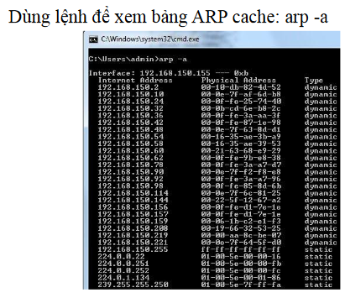
I. Address Resolution Protocol (giao thức phân giải địa chỉ)
3.ARP CACHE
Static ARP Cache Entries: Đây là cách mà các thành phần tương ứng trong bảng ARP được đưa vào lần lượt bởi người quản trị. Công việc được tiến hành một cách thủ công
Cấu hình ARP tĩnh cho máy tính
_ Windows XP/2003: Start > Run > CMD, gõ arp -s ip_của_computer mac_của_computer
_ Windows Vista/2008 thì phức tạp hơn 1 chút: Start > Run > CMD, gõ netsh -c “interface ipv4″ rồi nhấn Enter Dòng lệnh đó sẽ đưa ta vào cấu hình cạc mạng, gõ tiếp set neighbors “tên_card mạng” “ip_của_computer” “mac_của_computer” (gõ arp -a lại để xem kết quả).

Slide 14
I. Address Resolution Protocol (giao thức phân giải địa chỉ)
3.ARP CACHE
Dynamic ARP Cache Entries: Đây là quá trình mà các thành phần địa chỉ hardware/IP được đưa vào ARP cache một cách hoàn toàn tự động bằng phần mềm sau khi đã hoàn tất quá trình phân giải địa chỉ. Chúng được lưu trong cache trong một khoảng thời gian và sau đó sẽ được xóa đi
Dynamic Cache được sử dụng rộng rãi hơn vì tất cả các quá trình diễn ra tự động và không cần đến sự tương tác của người quản trị. Tuy nhiên static cache vẫn có phạm vi ứng dụng nhất định của nó. Đó là trường hợp mà các workstation nên có static ARP entry đến router và file server nằm trong mạng.
Điều này sẽ hạn chế việc gửi các gói tin để thực hiện quá trình phân giải địa chỉ.
Tuy nhiên ngoài hạn chế của việc phải nhập bằng tay, static cache còn thêm hạn chế nữa là khi địa chỉ IP của các thiết bị trong mạng thay đổi thì sẽ dẫn đến việc phải thay đổi ARP cache

Slide 15
I. Address Resolution Protocol (giao thức phân giải địa chỉ)
4.PROXY ARP
PROXY ARP LÀ GÌ ?
Proxy ARP là một kỹ thuật mà một thiết bị trên một mạng nhất định trả lời các truy vấn ARP cho một địa chỉ IP không nằm trong mạng đó. Proxy ARP nhận thức được vị trí của đích đến của lưu lượng truy cập và cung cấp địa chỉ MAC của chính nó làm đích đến (bề ngoài cuối cùng). Lưu lượng truy cập đến địa chỉ IP proxy sau đó thường được định tuyến bởi proxy đến đích dự định thông qua một giao diện khác hoặc thông qua một đường hầm.
VÌ SAO CẦN PHẢI CÓ PROXY ARP ?
Khác với các trường hợp thông thường, nhiều trường hợp hai thiết bị A và B nằm trên 2 segment vật lý khác nhau nhưng được kết nối qua một router và cùng nằm trong một
mạng IP hay một IP subnet. Lúc này A và B sẽ coi nhau có quan hệ local.
Giả sử ta có tình huống A muốn gửi thông tin cho B. A nghĩ B trong cùng nội mạng và tìm trong bảng ARP cache. A không lưu địa chỉ MAC của B và bắt đầu tiến hành quá trình phân giải địa chỉ. A broadcast gói ARP request trong nội mạng để tìm địa chỉ MAC của B.

Slide 16
I. Address Resolution Protocol (giao thức phân giải địa chỉ)
4.PROXY ARP
Sẽ có vấn đề xảy ra : B không cùng nằm trong mạng và sẽ không nhận được gói tin broadcast cũng như router kết nối sẽ không forward gói broadcasr từ A qua B ( router không truyền các gói broadcast ở lớp datalink ).
Vì vậy B không bao giờ nhận được request từ A cũng như A sẽ không bao giờ có được địa chỉ MAC của B.

Slide 17
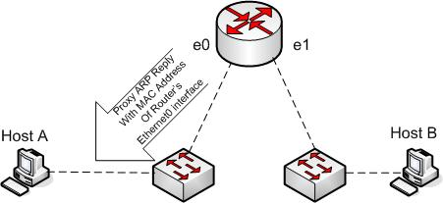
I. Address Resolution Protocol (giao thức phân giải địa chỉ)
4.PROXY ARP
HOẠT ĐỘNG CỦA PROXY ARP?
Giải pháp cho tình huống này được gọi là ARP proxying hay Proxy ARP. Trong công nghệ này, router nằm giữa 2 mạng local sẽ được cấu hình để đáp ứng các gói tin broadcast gửi từ A thay cho B.
Router sẽ không gửi cho A địa chỉ MAC của B, vì dù thế nào A và B cũng nằm trên hai mạng khác nhau và không thể gửi trực tiếp đến nhau được. Thay vào đó router sẽ gửi cho A các địa chỉ MAC của chính router.

Slide 18
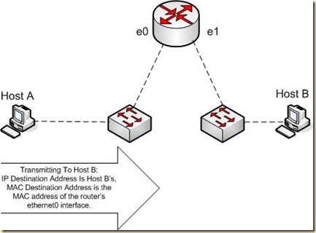
I. Address Resolution Protocol (giao thức phân giải địa chỉ)
4.PROXY ARP
HOẠT ĐỘNG CỦA PROXY ARP?
A sau đó sẽ gửi thông các gói tin cho router, và router sẽ forward sang cho B. Quá trình cũng hoàn toàn diễn ra tương tự khi B muốn gửi thông tin cho A, hay cho bất cứ thiết bị nào mà đích đến của gói tin là một thiết bị ở một mạng khác.

Slide 19
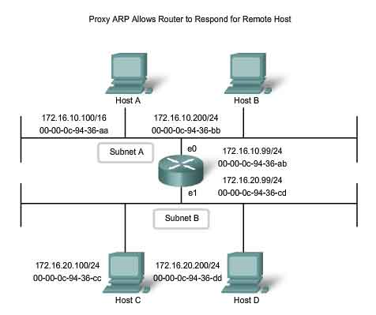
I. Address Resolution Protocol (giao thức phân giải địa chỉ)
4.PROXY ARP
VÍ DỤ :
Trong ví dụ, một router kết nối hai mạng LAN 172.16.10.0/24 và 172.16.20.0/24 tuy nhiên chỉ có Host A là có subnet là /16 nên khi mà A muốn liên lạc với C hoặc D nó sẽ nghĩ rằng là đang cùng mạng với C và D lúc này nó sẽ gửi gói tin ARP để xin địa chỉ MAC tương ứng. và điều chắc chắn là không thể nhận được Arp Replay nếu như không thiết lập Proxy Arp trên Router lúc này khi nhận được gói tin Arp của A thay vì forward thì router sẽ xem xét nó có đường tời C và D hay không nếu có nó sẽ trả lời cho A gói tin Arp reply nhưng với địa chỉ Mac là cổng nối trực tiếp với A.

Slide 20

Network Address Translation
ĐẶT VẤN ĐỀ
NAT LÀ GÌ ?
NGUYÊN LÝ HOẠT ĐỘNG
KHÁI NIỆM CƠ BẢN
CÁC KĨ THUẬT NAT

Slide 21
II. Network Address Translation
1-1. ĐẶT VẤN ĐỀ
ta biết IPv4 có 2 loại IP public và IP private, các máy tính trong mạng LAN được đặt IP private vì rằng những địa chỉ IP private không tồn tại ngoài Internet
Và ngược lại thì IP Public thì tồn tại trên Internet nhờ việc chúng ta đã đăng ký với nhà cung cấp dịch vụ ISP.
Vì không tồn tại trên Internet nên các admin trong các mạng LAN có thể dùng lại các IP private cho mạng của cơ quan, tổ chức
Máy tính chỉ ra ngoài internet được khi nó có địa chỉ public vì địa chỉ public là duy nhất, do vậy cần phải có một kỹ thuật để chuyển đổi các IP private trong mạng LAN thành IP public để ra ngoài internet và ngược lại để các máy Internet có thể gửi trả dữ liệu cho các máy trong LAN à NAT(Network Address Translation) ra đời để giải quyết vấn để này.

Slide 22
II. Network Address Translation
1-2. NAT LÀ GÌ
NAT giống như một router, nó chuyển tiếp các gói tin giữa những lớp mạng khác nhau trên một mạng lớn. NAT dịch hay thay đổi một hoặc cả hai địa chỉ bên trong một gói tin khi gói tin đó đi qua một router, hay một số thiết bị khác. Thông thường, NAT thường thay đổi địa chỉ (thường là địa chỉ riêng) được dùng bên trong một mạng sang địa chỉ công cộng. NAT cũng có thể coi như một firewall cơ bản. Để thực hiện được công việc đó, NAT duy trì một bảng thông tin về mỗi gói tin được gửi qua. Khi một PC trên mạng kết nối đến 1 website trên Internet header của địa chỉ IP nguồn được thay đổi và thay thế bằng địa chỉ Public mà đã được cấu hình sẵn trên NAT server , sau khi có gói tin trở
về NAT dựa vào bảng record mà nó đã lưu về các gói tin, thay đổi địa chỉ IP đích thành địa chỉ của PC trong mạng và chuyển tiếp đi. Thông qua cơ chế đó quản trị mạng có khả năng lọc các gói tin được gửi đến hay gửi từ một địa chỉ IP và cho phép hay cấm truy cập đến một port cụ thể

Slide 23
II. Network Address Translation
1-2. NAT LÀM VIÊC NHƯ THẾ NÀO ?
NAT sử dụng IP của chính nó làm IP công cộng cho mỗi máy con (client) với IP riêng. Khi một máy con thực hiện kết nối hoặc gửi dữ liệu tới một máy tính nào đó trên internet, dữ liệu sẽ được gởi tới NAT, sau đó NAT sẽ thay thế địa chỉ IP gốc của máy con đó rồi gửi gói dữ liệu đi với địa chỉ IP của NAT. Máy tính từ xa hoặc máy tính nào đó trên internet khi nhận được tín hiệu sẽ gởi gói tin trở về cho NAT computer bởi vì chúng nghĩ rằng NAT computer là máy đã gởi những gói dữ liệu đi. NAT ghi lại bảng thông tin của những máy tính đã gởi những gói tin đi ra ngoài trên mỗi cổng dịch vụ và gởi những gói tin nhận được về đúng máy tính đó (client). NAT xử lý một gói tin xuất phát từ bên trong đi ra bên ngoài một mạng theo cách thức sau: •

Slide 24
II. Network Address Translation
1-2. NAT LÀM VIÊC NHƯ THẾ NÀO ?
• Khi NAT nhận được một gói tin xuất phát từ một cổng bên ngoài, đáp ứng các tiêu chuẩn để NAT, tiến trình NAT sẽ tìm kiếm trong bảng NAT một hàng trong đó địa chỉ inside global là bằng vớI đia chỉ đích của gói tin. • Nếu không có hàng nào trong bảng NAT được tìm thấy, gói tin bị loạI bỏ. Nếu có một hàng tìm thấy trong bảng NAT, NAT sẽ thay thế địa chỉ đích bằng địa chỉ inside local từ bảng NAT. • Router tìm kiếm bảng NAT để tìm ra địa chỉ outside global bằng với địa chỉ nguồn của gói tin. Nếu có một hàng là tìm thấy, NAT sẽ thay thế địa chỉ đích bằng địa chỉ outside local từ bảng NAT. Nếu NAT không tìm thấy một hàng nào, nó sẽ tạo ra một hàng mới trong bảng NAT và cũng thực hiện như ở bước 2

Slide 25
II. Network Address Translation
1-2. NAT LÀM VIÊC NHƯ THẾ NÀO ?
• Khi NAT nhận được một gói tin xuất phát từ một cổng bên ngoài, đáp ứng các tiêu chuẩn để NAT, tiến trình NAT sẽ tìm kiếm trong bảng NAT một hàng trong đó địa chỉ inside global là bằng vớI đia chỉ đích của gói tin. • Nếu không có hàng nào trong bảng NAT được tìm thấy, gói tin bị loạI bỏ. Nếu có một hàng tìm thấy trong bảng NAT, NAT sẽ thay thế địa chỉ đích bằng địa chỉ inside local từ bảng NAT. • Router tìm kiếm bảng NAT để tìm ra địa chỉ outside global bằng với địa chỉ nguồn của gói tin. Nếu có một hàng là tìm thấy, NAT sẽ thay thế địa chỉ đích bằng địa chỉ outside local từ bảng NAT. Nếu NAT không tìm thấy một hàng nào, nó sẽ tạo ra một hàng mới trong bảng NAT và cũng thực hiện như ở bước 2

Slide 26
II. Network Address Translation
1-3. NAT GIẢI QUYẾT VẤN ĐỀ GÌ ?
• Ban đầu, NAT được đưa ra nhằm giải quyết vấn đề thiếu hụt địa chỉ của IPv4 . • NAT giúp chia sẻ kết nối Internet (hay 1 mạng khác) với nhiều máy trong LAN chỉ với 1 IP duy nhất. • NAT che giấu IP bên trong LAN • NAT giúp quản trị mạng lọc các gói tin được gửi đến hay gửi từ một địa chỉ IP và cho phép hay cấm truy cập đến một port cụ thể.

Slide 27
II. Network Address Translation
1-4. CÁC KHÁI NIÊM CƠ BẢN:
Chức năng :
Địa chỉ IP được gán cho một host của mạng trong. Đây là địa chỉ được cấu hình như là một tham số của hệ điều hành trong máy tính hoặc được gán một cách tự động thông qua các giao thức như DHCP. Địa chỉ này không phải là những địa chỉ IP hợp lệ được cấp bởi NIC (Network Information Center) hoặc nhà cung cấp dịch vụ Internet.
Inside local address
Inside global address
Outside local address
Outside global address
www.themegallery.com
www.themegallery.com

Slide 28
II. Network Address Translation
1-4. CÁC KHÁI NIÊM CƠ BẢN:
Chức năng :
Là một địa chỉ hợp lệ được cấp bởi NIC hoặc một nhà cung cấp dịch vụ trung gian. Địa chỉ này đại diện cho một hay nhiều địa chỉ IP inside local trong việc giao tiếp với mạng bên ngoài.
Inside local address
Inside global address
Outside local address
Outside global address
www.themegallery.com
www.themegallery.com

Slide 29
II. Network Address Translation
1-4. CÁC KHÁI NIÊM CƠ BẢN:
Chức năng :
Là địa chỉ IP của một host thuộc mạng bên ngoài, các host thuộc mạng bên trong sẽ nhìn host thuộc mạng bên ngoài thông qua địa chỉ này. Outside local không nhất thiết phải là một địa chỉ hợp lệ trên mạng IP (có thể là địa chỉ private).
Inside local address
Inside global address
Outside local address
Outside global address
www.themegallery.com
www.themegallery.com

Slide 30
II. Network Address Translation
1-4. CÁC KHÁI NIÊM CƠ BẢN:
Inside local address
Inside global address
Chức năng :
Là địa chỉ IP được gán cho một host thuộc mạng ngoài bởi người sở hữu host đó. Địa chỉ này được gán bằng một địa chỉ IP hợp lệ trên mạng Internet
Outside local address
Outside global address

Slide 31
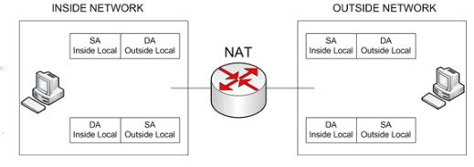
II. Network Address Translation
1-4. CÁC KHÁI NIÊM CƠ BẢN:
Chúng ta có thể hình dung để phân biệt 4 kiểu địa chỉ này như sau: Các gói tin bắt nguồn từ bên trong mạng nội bộ (inside) sẽ có source IP là địa chỉ kiểu “inside local” và destination IP là “ouside local” khi nó còn ở trong phần mạng nội bộ. Cũng gói tin đó, khi được chuyển ra ngoài mạng (qua NAT) source IP address sẽ được chuyển thành "inside global address" và địa destination IP của gói tin sẽ là “outside global address”. "inside local address".
Hay ngược lại, khi một gói tin bắt nguồn từ một mạng bên ngoài, khi nó còn đang ở mạng bên ngoài đó, địa chỉ source IP của nó sẽ là "outside global address", địa chỉ destination IP sẽ là "inside global address". Cũng gói tin đó khi được chuyển vào mạng bên trong (qua NAT), địa chỉ source sẽ là "outside local address" và địa chỉ destination của gói tin sẽ là

Slide 32
II. Network Address Translation
2.CÁC KĨ THUẬT NAT:
2-1. KĨ THUẬT NAT TĨNH
Với NAT tĩnh, địa chỉ IP thường được ánh xạ tĩnh với nhau thông qua các lệnh cấu hình. Trong NAT tĩnh, một địa chỉ Inside Local luôn luôn được ánh xạ vào địa chỉ Inside Global. Nếu được sử dụng, mỗi địa chỉ Outside Local luôn luôn ánh xạ vào cùng địa chỉ Outside Global. NAT tĩnh không có tiết kiệm địa chỉ thực. Mặc dù NAT tĩnh không giúp tiết kiệm địa chỉ IP, cơ chế NAT tĩnh cho phép một máy chủ bên trong hiện diện ra ngoài Internet, bởi vì máy chủ sẽ luôn dùng cùng một địa chỉ IP thực . Cách thức thực hiện NAT tĩnh thì dễ dàng vì toàn bộ cơ chế dịch địa chỉ được thực hiện bởi một công thức đơn giản: Địa chỉ đích =Địa chỉ mạng mới OR (địa chỉ nguồn AND ( NOT netmask))

Slide 33
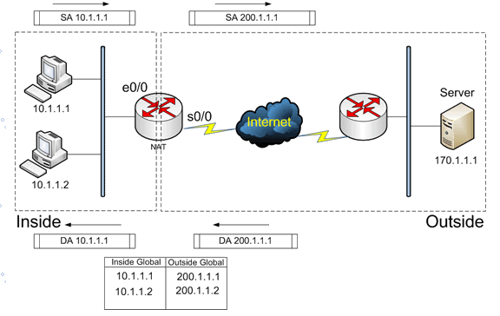
II. Network Address Translation
2.CÁC KĨ THUẬT NAT:
2-1. KĨ THUẬT NAT TĨNH
Ví dụ : Một địa chỉ private được map với một địa chỉ public. Ví dụ 1 một máy trọng mạng LAN có địa chỉ 10. 1. 1. 1 được “phiên dịch” thành 1 địa chỉ public 20. 1. 1. 1 khi gửi tin ra ngoài Internet Bắt đầu bằng một gói tin được gửi từ một PC bên trái của hình đến một máy chủ bên phải ở địa chỉ 170. 1. 1. 1. Địa chỉ nguồn private 10. 1. 1. 1 được dịch thành một địa chỉ thực 200. 1. 1. 1. Máy client gửi ra một gói tin với địa chỉ nguồn 10. 1. 1. 1 nhưng router NAT thay đổi địa chỉ nguồn thành 200. 1. 1. 1. Khi server nhận được một gói tin với địa chỉ nguồn 200. 1. 1. 1, máy chủ nghĩ rằng nó đang nói chuyện với máy 200. 1. 1. 1, vì vậy máy chủ trả lời lại bằng một gói tin gửi về địa chỉ đích 200. 1. 1. 1. Router sau đó sẽ dịch địa chỉ đích 200. 1. 1. 1 ngược lại thành 10. 1. 1. 1.

Slide 34
II. Network Address Translation
2.CÁC KĨ THUẬT NAT:
2-2. KĨ THUẬT NAT ĐỘNG (DYNAMIC NAT)
Với NAT, khi số IP nguồn không bằng số IP đích. Số host chia sẻ nói chung bị giới hạn bởi số IP đích có sẵn. NAT động phức tạp hơn NAT tĩnh, vì thế chúng phải lưu giữ lại thông tin kết nối và thậm chí tìm thông tin của TCP trong packet. Một số người dùng nó thay cho NAT tĩnh vì mục đích bảo mật. Những người từ bên ngoài không thể tìm được IP nào kết nối với host chỉ định vì tại thời điểm tiếp theo host này có thể nhận một IP hoàn toàn khác. Những kết nối từ bên ngoài thì chỉ có thể khi những host này vẫn còn nắm giữ một IP trong bảng NAT động. Nơi mà NAT router lưu giữ những thông tin về IP bên trong (IP nguồn )được liên kết với NAT-IP(IP đích). Cho một ví dụ trong một session của FPT non-passive. Nơi mà server cố gắng thiết lập một kênh truyền dữ liệu vì thế khi server cố gắng gửi một IP packet đến FTP client thì phải có một entry cho client trong bảng

Slide 35
II. Network Address Translation
2.CÁC KĨ THUẬT NAT:
2-1. KĨ THUẬT NAT ĐỘNG (DYNAMIC NAT)
NAT. Nó vẫn phải còn liên kết một IPclient với cùng một NAT-IPs khi client bắt đầu một kênh truyền control trừ khi FTP session rỗi sau một thời gian timeout. Xin nói thêm giao thức FTP có 2 cơ chế là passive và non-passive . Giao thức FTP luôn dùng 2 port (control và data) . Với cơ chế passive (thụ động ) host kết nối sẽ nhận thông tin về data port từ server và ngược lại non-passive thì host kết nối sẽ chỉ định dataport yêu cầu server lắng nghe kết nối tới.
Bất cứ khi nào nếu một người từ bên ngoài muốn kết nối vào một host chỉ định ở bên trong mạng tại một thời điểm tùy ý chỉ có 2 trường hợp : + Host bên trong không có một entry trong bảng NAT khi đó sẽ nhận được thông tin “host unreachable” hoặc có một entry nhưng NAT-IPs là không biết. + Biết được IP của một kết nối bởi vì có một kết nối từ host bên trong ra ngoài mạng. Tuy nhiên đó chỉ là NAT-IPs và không phải là IP thật của host. Và thông tin này sẽ bị mất sau một thờii gian timeout của entry này trong bảng NAT router.

Slide 36
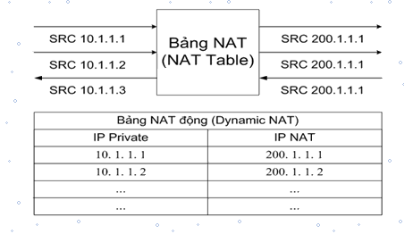
II. Network Address Translation
2.CÁC KĨ THUẬT NAT:
2-2. KĨ THUẬT NAT ĐỘNG (DYNAMIC NAT)
Ví dụ: Một địa chỉ private được map với một địa chỉ public từ một nhóm các dịa chỉ public. Ví dụ một mạng LAN có địa chỉ 10. 1. 1. 1/8 được “phiên dịch” thành 1 địa chỉ public trong dải 200. 1. 1. 1 đến 200. 1. 1. 100 khi gửi tin ra ngoài Internet.

Slide 37
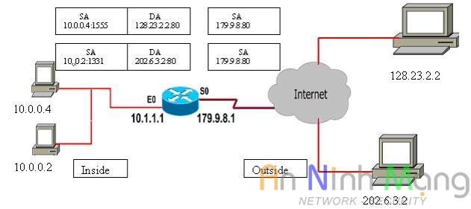
II. Network Address Translation
2.CÁC KĨ THUẬT NAT:
2-3. KĨ THUẬT NAT OVERLOADING (HAY PAT)
Nat overload – PAT là giải pháp được dùng nhiều nhất đặc biệt là trong các Modem ADSL, đây là giải pháp mang lại cả hai ưu điểm của NAT đó là:
Ẩn địa chỉ IP trong hệ thống mạng nội bộ trước khi gói tin đi ra Internet giằm giảm thiểu nguy cơ tấn công trên mạng
Tiết kiệm không gian địa chỉ IP
Bản chất PAT là kết hợp IP Public và số hiệu cổng (port) trước khi đi ra Internet. Lúc này mỗi IP trong LAN khi đi ra Internet sẽ được ánh xạ ra một IP Public kết hợp với số hiệu cổng

Slide 38

II. Network Address Translation
2.CÁC KĨ THUẬT NAT:
VÍ DỤ :
Trong ví dụ trên PAT sử dụng số port nguồn cùng với địa chỉ IP riêng bên trong để phân biệt khi chuyển đổi. Router thực hiện chuyển đổi địa chỉ ip nguồn từ 10.0.0.4 sang 179.9.8.80. port nguồn 1331. tương tự ip nguồn từ 10.0.0.2 sang 179.9.8.80. port nguồn là 1555
Giải pháp PAT thực sự tiết kiệm không gian địa chỉ IP vì với mỗi IP Public có thể đại diện cho 65.536 IP trong LAN theo lý thuyết, tuy nhiên thực tế mỗi IP Public đại diện cho khoảng 4000 IP trong LAN. Đây cũng là một con số địa chỉ IP khổng lồ thừa sức cung cấp cho bất kỳ một công ty nào lớn nhất thế giới.

Slide 39


